Slide 1
拉近公私立學校學雜費差距
及其配套措施方案
中華大學學務處生輔組

Slide 2
對象：學士班（含學士後專班）1年級至4年級具中華民國國籍且
在學者，學校將於註冊系統扣抵拉近公私立學校學雜費差
距「行政院減免學雜費」1.75萬。
注意事項：
（1）申請大專校院弱勢助學金者，可重複申請「行政院減免學雜
費」。
（2）申請其他政府補助者，如就學優待、公教人員子女補助、農
民漁會助學金等，不可重複申請「行政院減免學雜費」1.75
萬/學期。
（3）中華大學取消行政院減免(請點選此連結)
註：若重複請領二種補助時，日後會被政府相關單位追討，請留意申請規定。
中華大學學務處生輔組

Slide 3
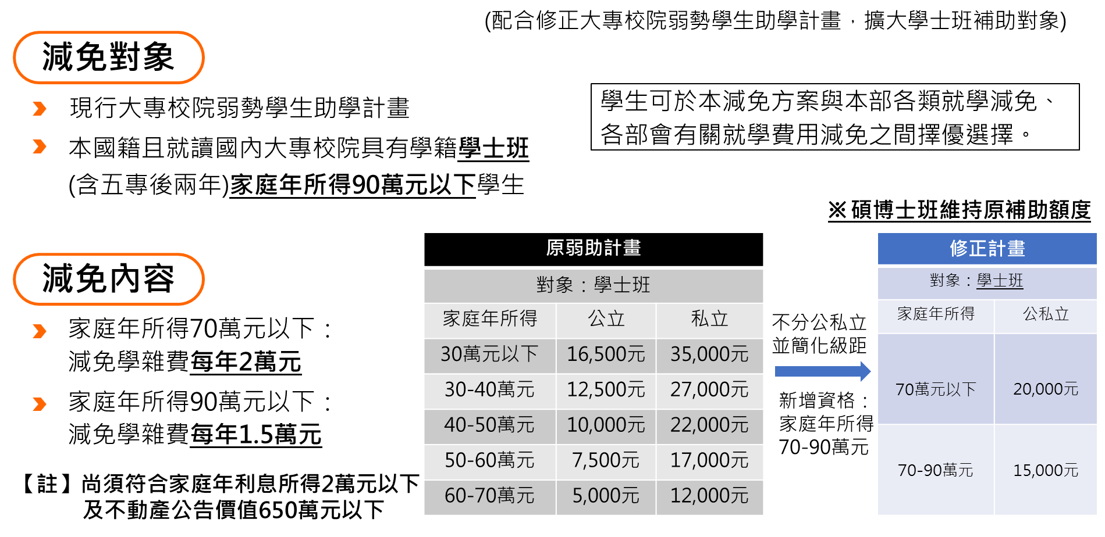
加碼減免公私立大專經濟弱勢學生學雜費
中華大學學務處生輔組

Slide 4
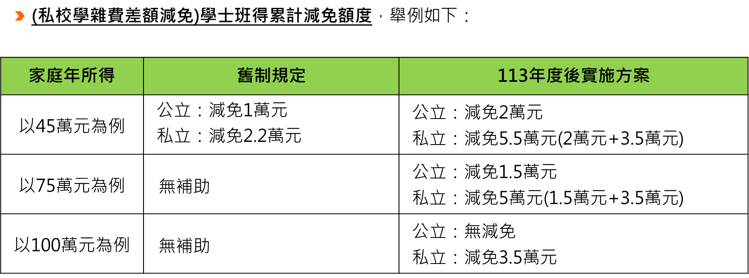
加碼減免公私立大專經濟弱勢學生學雜費
中華大學學務處生輔組

Slide 5
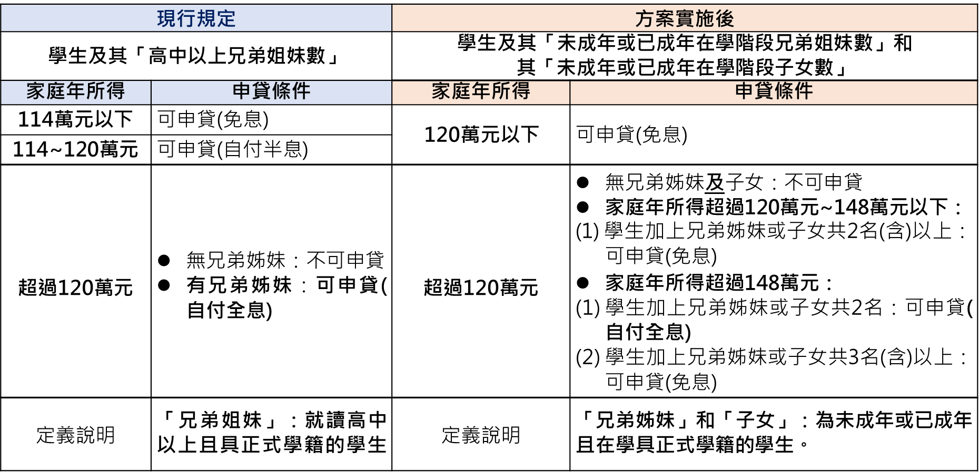
就學貸款精進措施-放寬申貸門檻
中華大學學務處生輔組

Slide 6
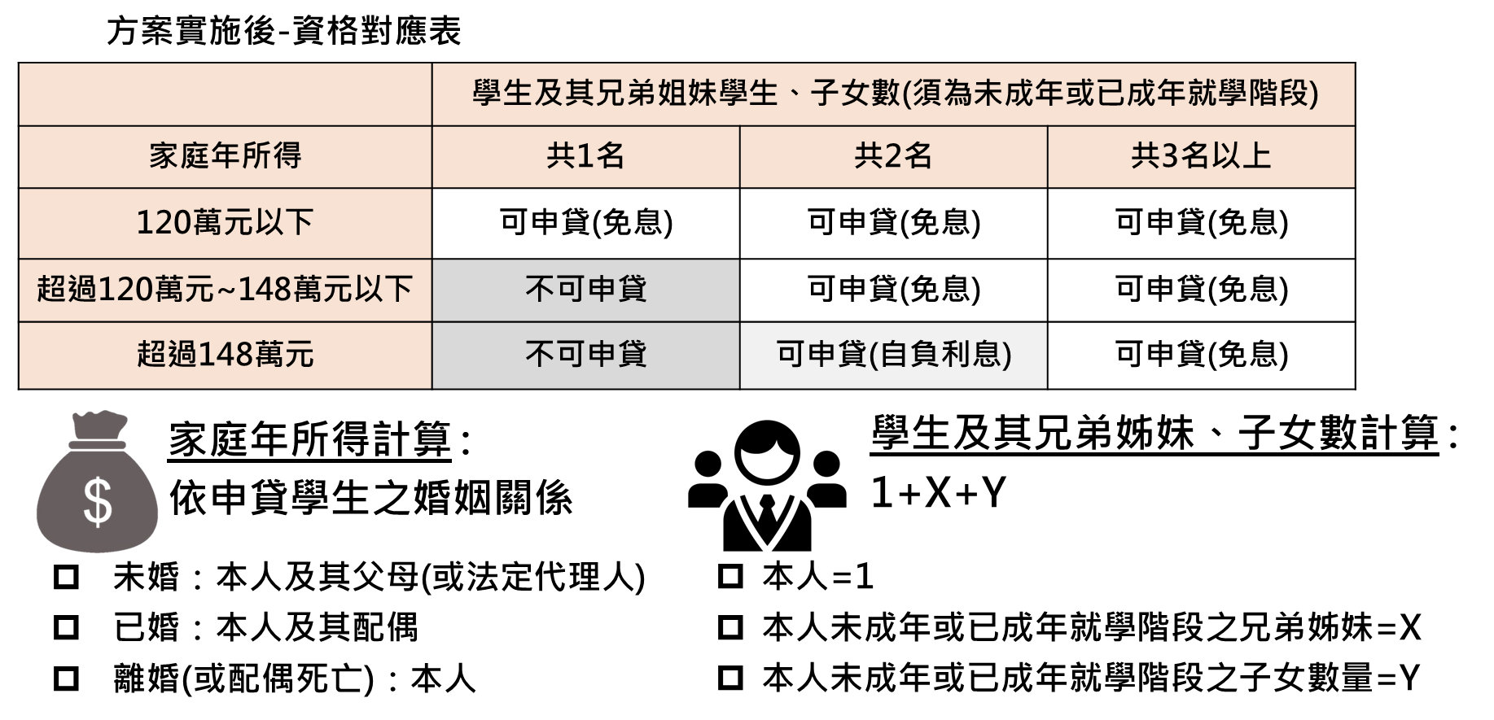
就學貸款精進措施-放寬申貸門檻
中華大學學務處生輔組

Slide 7
中華大學學務處生輔組

